Slide 1
面向对象程序设计 Object Oriented Programming
内工大物联网系 专业基础课系列
主讲教师：黄建伟

Slide 2
第三章 面向对象
面向对象的概念
Java中的类、方法和变量
Java名字空间及访问规则
Java中的抽象类、接口和程序包

Slide 3
面向对象的概念
所谓面向对象的方法学，就是使我们分析、设计和实现一个系统的方法尽可能地接近我们认识一个系统的方法。包括：
面向对象的分析（OOA, Object-Oriented Analysis）
面向对象的设计（OOD, Object-Oriented Design）
面向对象的程序设计(OOPL, Object-Oriented Program)
面向对象技术主要围绕以下几个概念:
对象、抽象数据类型、类、类型层次（子类）、继承性、多态性

Slide 4
面向对象的概念
对象有两个层次的概念：
现实生活中对象指的是客观世界的实体；
程序中对象就是一组变量和相关方法的集合，
其中变量表明对象的状态，方法表明对象所具有的行为。
变量
方法

Slide 5
关于对象
抽象数据类型
Class Car
{
int color_number;
int door_number;
int speed;
void brake() { … }
void speedUp() {…}
void slowDown() { … }
}
现实生活中的对象
可以将现实生活中的对象经过抽象，映射为程序中的对象。对象在程序中是通过一种抽象数据类型来描述的，这种抽象数据类型称为类（Class）。

Slide 6
面向对象的概念—类
类是描述对象的“基本原型”，它定义一类对象所能拥有的数据和能完成的操作。在面向对象的程序设计中，类是程序的基本单元。
相似的对象可以归并到同一个类中去，就像传统语言中的变量与类型关系一样。
程序中的对象是类的一个实例，是一个软件单元，它由一组结构化的数据和在其上的一组操作构成。

Slide 7
关于类
Car car1;
Car car2;
… …
Car carN;
……

Slide 8
关于类
变量：指对象的所知道的状态。
方法：指对象的功能单元。
消息（？）Delegate/事件
软件对象通过相互间传递消息来相互作用和通信，一个消息由三部分组成:
1. 接受消息的对象
2. 接收对象要采取的方法
3. 方法需要的参数
消息
对象B
对象 A

Slide 9
一个例子
class Hello
{
}
变量
方法showString()
private String s；
方法changeString()
public void showString()
{
System.out.println(s);
}
public void changeString(String str)
{
s = str;
}
在程序中所操作的对象是类的一个实例。
创建一个对象： Hello obj=new Hello();
调用方法： obj.showString();
调用对象的方法相当于给对象发送消息，
收到消息的对象通过变自身的状态或者向其它对象发送消息来响应消息。

Slide 10
问题？
为什么要引进Class?

Slide 11
关于类
为什么要使用类？
采用简单数据类型表示现实世界中概念的局存在很大的限性。例如：采用int型数据表示一个日期概念，需要使用3个变量：
int day, month, year;
如果要表示2个人的生日，就要使用6个变量
并且在使用中必须时刻注意三者的联系和约束关系
同时在使用日期概念时要同时对三个变量进行访问
使用类可以把现实问题中的对象映射为程序中的一个整体——类。

Slide 12
关于类
class BirthDate
{
public int day,month,year;
public int tomorrow()
{
……
}
}
BirthDate mybirth, yourbirth;
类中不但有变量，还有与之相关的操作所定义的方法。将变量和方法封装在一个类中，可以对成员变量进行隐藏，外部对类成员的访问都通过方法进行，能够保护类成员不被非法修改。
BirthDate date = new BirthDate;
已知当前日期对象，求第2天的日期对象：date.day =date.day+1;
如果date.day已经为31，操作结果是非法状态。可以定义一个成员方法tomorrow()，求第2天的日期对象。外部要获得当前日期的后一天时，只要调用：date.tomorrow();

Slide 13
好的软件设计
高内聚，低耦合--》 封装。。

Slide 14
封装
封装把对象的所有组成部分组合在一起
封装定义程序如何引用对象的数据，封装实际上使用方法将类的数据隐藏起来，控制用户对类的修改和访问数据的程度
公有数据
数据
私有数据
方法
方法
对象A
对象B

Slide 15
关于封装
不想让别看到你的内心---》private/default
想让后代遗传你的功能---》protect
让所有人都能用---》 public

Slide 16
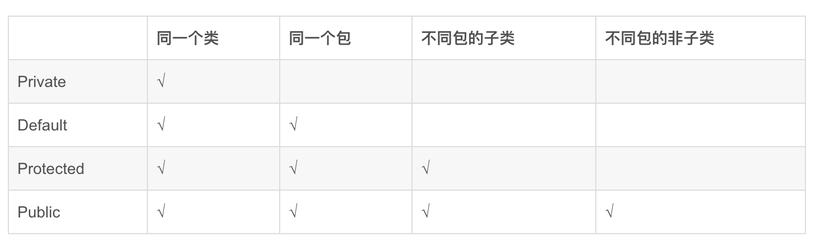
封装中的访问修饰符

Slide 17
修饰符种类
public： Java语言中访问限制最宽的修饰符，一般称之为“公共的”。被其修饰的类、属性以及方法不仅可以跨类访问，而且允许跨包（package）访问。
private: Java语言中对访问权限限制的最窄的修饰符，一般称之为“私有的”。被其修饰的类、属性以及方法只能被该类的对象访问，其子类不能访问，更不能允许跨包访问。
protect: 介于public 和 private 之间的一种访问修饰符，一般称之为“保护形”。被其修饰的类、属性以及方法只能被类本身的方法及子类访问，即使子类在不同的包中也可以访问。
default：即不加任何访问修饰符，通常称为“默认访问模式“。该模式下，只允许在同一个包中进行访问。

Slide 18
子类
子类是作为另一个类的扩充或修正而定义的一个类。
bicycle
(super class)
sub class
Mountain bikes
Racing bikes
Tandem bikes

Slide 19
继承
继承是子类利用父类中定义的方法和变量，就像它们属于子类本身一样。
class Car
{
int color_number;
int door_number;
int speed;
public void push_break()
{
…
}
public void add_oil() { … }
}
class Trash_Car extends Car
{
double amount;
public void fill_trash()
{
…
}
}

Slide 20
方法的覆盖
覆盖使得在子类中可以重新定义父类中已有的方法，从而体现出子类自己的行为。
class Car
{ int color_number;
int door_number;
int speed;
public void push_break()
{
speed = 0;
}
public void add_oil() { … }
}
class Trash_Car extends Car
{
double amount;
public void fill_trash() { … }
public void push_break()
{
speed = speed – 10;
}
}

Slide 21
方法的重载（多态性）
重载指得是在同一个类中至少有两个方法用同一个名字，但有不同的参数。
void show(int int_num)
类
void show(double double_num)
void show(int int_num, float float_num)
StringBuffer类，它有方法，
public StringBuffer append(int i);
public StringBuffer append(double d);
public StringBuffer append(String s);
public StringBuffer append(char[] str,int offset, int len);

Slide 22
类声明的详细规范
类的严格定义及修饰字
[类的修饰字] class 类名称 [extends 父类名称][implements 接口名称列表]
{
变量定义及初始化；
方法定义及方法体；
}
注意：类的修饰字： [public] [abstract | final] 缺省方式为 friendly

Slide 23
变量的定义及修饰字
[变量修饰字] 变量数据类型 变量名1,变量名2[=变量初值]…;
[public | protected | private ] [static] [final ] [transient ][volatile]
成员变量的类型可以是Java中任意的数据类型，包括简单类型，类，接口，数组。在一个类中的成员变量应该是唯一的

Slide 24
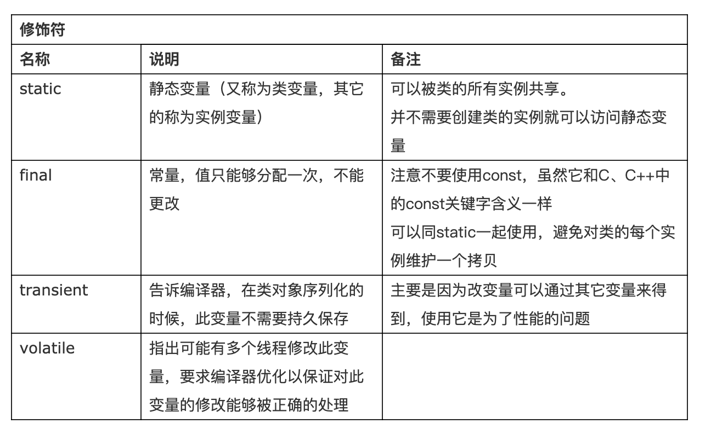
关于修饰符

Slide 25
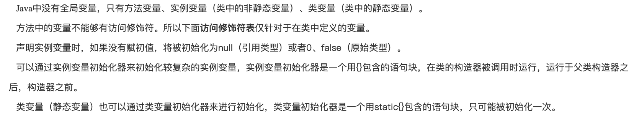
注意：

Slide 26
方法的定义及修饰字
[方法修饰字] 返回类型 方法名称(参数1,参数2,…) [throws exceptionList]
{
…(statements;) //方法体：方法的内容
}
[public | protected | private ] [static] [final | abstract] [native] [synchronized]

Slide 27
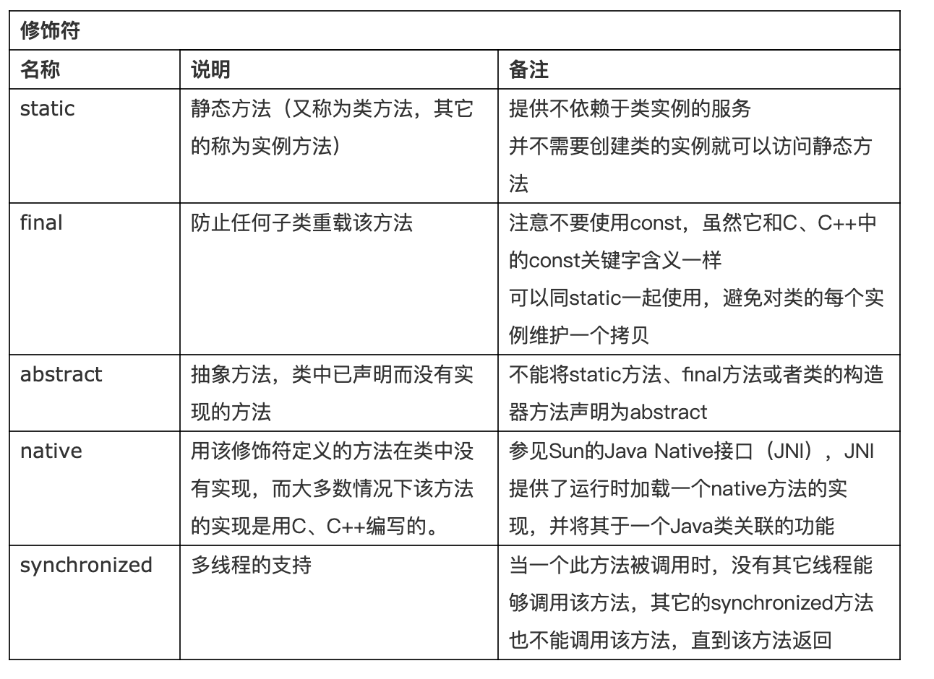

Slide 28
对象的生成
（1）对象的生成
通过new操作符生成一个对象；例如：
Car demoCar; // 默认为null
demoCar = new Car();
（2）对象的构造过程
为对象开辟空间，并对对象的成员变量进行缺省的初始化；
对成员变量进行指定的初始化；
调用构造方法。

Slide 29
对象的使用
对象的使用
对象的使用是通过一个引用类型的变量来实现，包括引用对象的成员变量和方法，通过运算符 · 可以实现对变量的访问和方法的调用。例如：
BirthDate date;
int day;
day = date.day; //引用date的成员变量day
date.tomorrow(); //调用date的方法tomorrow()
->(c当中前面是指针类型)

Slide 30
关于对象的生成
注意：
new 的含义与C++是不一样的
构造函数是一个特殊方法，函数名称与类名称一样
new的过程可以为调用构造函数完成准备工作状态
构造函数可以不写，不写的时候由编译器默认生成
深层的生成机制，Class<T>

Slide 31
对象的构造方法
构造方法(Constructor)是一种特殊的方法。Java中的每个类都有构造方法，用来初始化该类的一个新的对象。构造方法具有和类名相同的名称，而且不返回任何数据类型。系统在产生对象时会自动执行。
构造方法应包含的内容：
定义一些初值或内存配置工作；
一个类可以有多个构造方法(重载)，根据参数的不同决定执行哪一个；
如果程序中没有定义构造方法，则创建实例时使用的是缺省构造方法，它是一个无内容的空方法。

Slide 32
对象的构造方法
public class Employee{
private String name;
private int salary;
public Employee(String n,int s)
{
name = n;
salary = s;
}
public Employee(String n){
this(n,0);
}
public Employee()
{
this(“Unknown”);
}
}

Slide 33
对象的析构方法
在对对象进行垃圾收集前，Java运行时系统会自动调用对象的finalize() 方法来释放系统资源。该方法必须按如下方式声明：
protected void finalize() throws throwable {
……}
finalize()方法是在java.lang.Object中实现的，
在用户自定义的类中，它可以被覆盖，但一般在最后要调用父类的finalize()方法来清除对象所使用的所有资源
protected void finalize() throws throwable {
…… //释放本类中使用的资源
super. finalize();
}

Slide 34
继承
继承性是面向对象程序设计语言的另一基本特征,通过继承可以实现代码的复用
继承而得到的类为子类，被继承的类为父类
父类包括所有直接或间接被继承的类(儿子可继承爷爷的基因)
Java中不支持多重继承。通过在类的声明中加入extends子句来创建一个类的子类：
class SubClass extends SuperClass
{
……
}

Slide 35
继承
注意：
如果缺省extends子句，则该类为java.lang.Object的子类。换言之，Java的类都是Object的
子类可以继承父类中访问权限设定为public、 protected、 default的成员变量和方法，但是不能继承访问权限为private的成员变量和方法。
在更多的时候，组合（聚集）关系比继承更能使系统具有高度的灵活性，可维护行，并且提高系统的可重用性。

Slide 36
覆盖
方法覆盖即指在子类中重新定义父类中已有的方法。
class Car
{ int color_number;
int door_number;
int speed;
public void push_break()
{
speed = 0;
}
public void add_oil() { … }
}
class Trash_Car extends Car
{
double amount;
public void fill_trash() { … }
public void push_break()
{
speed = speed – 10;
}
}

Slide 37
覆盖时应遵循的原则
覆盖后的方法不能比被覆盖的方法有更严格的访问权限。
覆盖后的方法不能比被覆盖的方法产生更多的例外（异常）。

Slide 38
重载
方法重载即指多个方法可以享有相同的名字。
但是这些方法的参数必须不同，或者是参数个数不同，或者是参数类型不同。
例如，要打印不同类型的数据，int, float, String,不需要定义不同名的方法：
printInt(int); printFloat(float); printString(String)。
利用方法重载，只需要定义一个方法名：println()，接收不同的参数：
println(int a); println(float a); println(String a);

Slide 39
关于多态性,除了重载还有继承！
类方法的重载是一种多态性。
除此之外，多态性还可以通过继承体现，例如：
public class Bird extends Object
{……}
public class Sparrows extends Bird
{……}
则：
//定义一个鸟类型，给他一个麻雀的实例
Bird e = new Sparrows(); //合法语句
通过 instanceof 可以判断父类引用所引用的对象实例的实际类型，知道是什么鸟！

Slide 40
instanceof
在Java语言中，提供了操作符instanceof用来判断对象是否属于某个类的实例。
public void method (Employee e)
{
if ( e instanceof Manager )
{
…//do something as a Manager
}
else if ( e instanceof Contractor )
{
…//do something as a Contractor
}
else
{
… //do something else
}
}
Employee
Manager
Contractor

Slide 41
成员变量的隐藏
可以用方法来实现对成员变量的隐藏：
设置变量方法：setVariable()
获取变量方法：getVariable()
class Sample
{
protected int x;
……
void setX(int var )
{
x = var;
}
int getX()
{
return x;
}
……
}

Slide 42
关于成员变量的访问
Java中不喜欢或者说不建议把成员变量赤裸裸暴露出来，访问要用get/set方法，C#也一样；
成员变量Java中叫作attribute属性（C#叫作字段）
get/set方法叫作property属性（C#叫作托管属性）
get、set方法可以提供数据过滤、转换表达等功能

Slide 43
内嵌类
在一个类的内部声明的类，称为内嵌类
内嵌类只能在包含它的类中使用，同时它可以看作是该包含类的一段特殊代码，可以直接使用该包含类的变量和方法。
内嵌类编译后也会形成一个单独的class，但它附属于其包含类

Slide 44
名字空间及访问规则
由于Java编译器为每个类生成一个字节码文件，且文件名与类名相同，因此同名的类有可能发生冲突。
为了解决这一问题，Java提供包(package)来管理类名空间。
程序包相当于其它语言中的库函数
源码层面，包(package)就是一个目录结构

Slide 45
Package
打包
Java中用package语句来将一个Java源文件中的类打成一个包。package语句作为Java源文件的第一条语句，指明该文件中定义的类所在的包。(若缺省该语句，则指定为无名包)。它的格式为
package pkg1[.pkg2[.pkg3…]];
Java编译器把包对应于文件系统的目录管理，package语句中，用 . 来指明目录的层次。

Slide 46
Package的引用
为了能使用Java中已提供的类，我们需要用import语句来引入所需要的类。
import package1[.package2…].(classname |*);
例如：
import myclass.graphics.*；
import java.io.*；
path
graphics
shape
Square

